Slide 1


Служба депрессионных съемок
филиала «Копейский ВГСО» ФГУП «ВГСЧ»
Всероссийская научная конференция «Аэрология и техносферная безопасность»
Определение устойчивости проветривания наклонных горных выработок рудников при пожаре с учетом фактической пожарной нагрузки
Докладчик:
командир взвода службы депрессионных съемок филиала «Копейский ВГСО» ФГУП «ВГСЧ»
Ипатов Сергей Геннадьевич
Санкт-Петербургский горный университет, 2026

Slide 2
Актуальность и постановка задачи
6 рудников
ПО «Вентиляция»
9 рудников
ПО «АэроСеть»
1 рудник
ПО «ПВ-Система»
17 рудников, обслуживаемых филиалом, – три разных программных комплекса
■ Проверка устойчивости проветривания при пожаре – к каждому ПМЛЛПА, для выработок с углом ≥ 5° и длиной ≥ 30 м
■ В ПО «Вентиляция» очаг задается температурой 1000 °C по умолчанию – без связи с горючей нагрузкой; нагрев менее 100 °C задать нельзя
■ Температура в выработке – не исходная величина, а результат: она зависит от того, что горит, и от расхода воздуха
■ Цель: определять тепловую депрессию по фактической пожарной нагрузке каждой ветви и расходу воздуха в ней

Slide 3
Порядок расчета
Выгрузка ветвей
≥ 5°, ≥ 30 м
Запрос на ОПО
фактическая нагрузка
СИТИС-СПН-1
свойства материалов
Мощность пожара N
по виду нагрузки
Акт проверки
устойчивости
Нагрев воздушной струи:
Δt = N · 10⁶ / (ρ · cₚ · Q), ρ = 1,25 кг/м³, cₚ = 1005 Дж/(кг·К), t ≤ 1200 °C
Тепловая депрессия пожара (нормативная методика, ф. 4.5):
hт = k₁ · Δz · (0,766 + a · ln(Tм / Tк)), k₁ = 12 Н/м³
Tм ограничена фактической температурой по нагрузке, зона горения – длиной выработки
Показатель устойчивости:
pу = hкр / hт; pу > 1 – устойчиво; для восходящих – проверка по Q₀
Все расчеты выполнены в программном комплексе «ПВ-Система»: мощность пожара, тепловая и критическая депрессия, формирование акта

Slide 4
Мощность пожара по видам горючей нагрузки
Выработка | Горючая нагрузка | Q, м³/с | N, МВт | Δt, °C
Заезд на ВТШ, 17,4° | ПДМ DALI VJ8: резина 3200 кг, дизель 620 кг, масло 600 кг | 6,5 | 10,72 | 1180
Транспортный уклон, 7,1° | ТН-545: резина 1200 кг, дизель 400 л, масло 200 л | 21,2 | 8,04 | 302
Ствол скипо-клетевой, 90° | Кабель ПВС, 65 м | 142,2 | 0,96 | 5,4
Вент. восстающий, 90° | Деревянная крепь по периметру, 2 см, 67 м | 21,3 | 29,5 | 1104
■ Техника – эквивалентная поверхность горения и время выгорания каждого материала
■ Кабель, крепь, лента – площадь горения растет со скоростью фронта пламени и уменьшается за счет выгорания
■ Один и тот же расчет нагрузки дает нагрев от 5 °C до 1200 °C – в зависимости от расхода воздуха

Slide 5
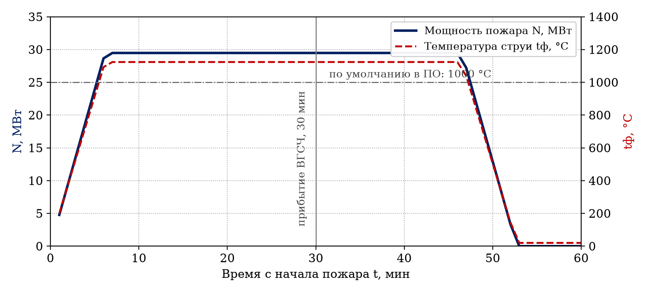
Развитие пожара деревянной крепи во времени
■ Мощность достигает 29,5 МВт за 7 мин и сохраняется до полного прохода пламени по выработке
■ К прибытию отделения ВГСЧ (30 мин) пожар – в наиболее опасной фазе; в акте принимается пиковая мощность

Slide 6
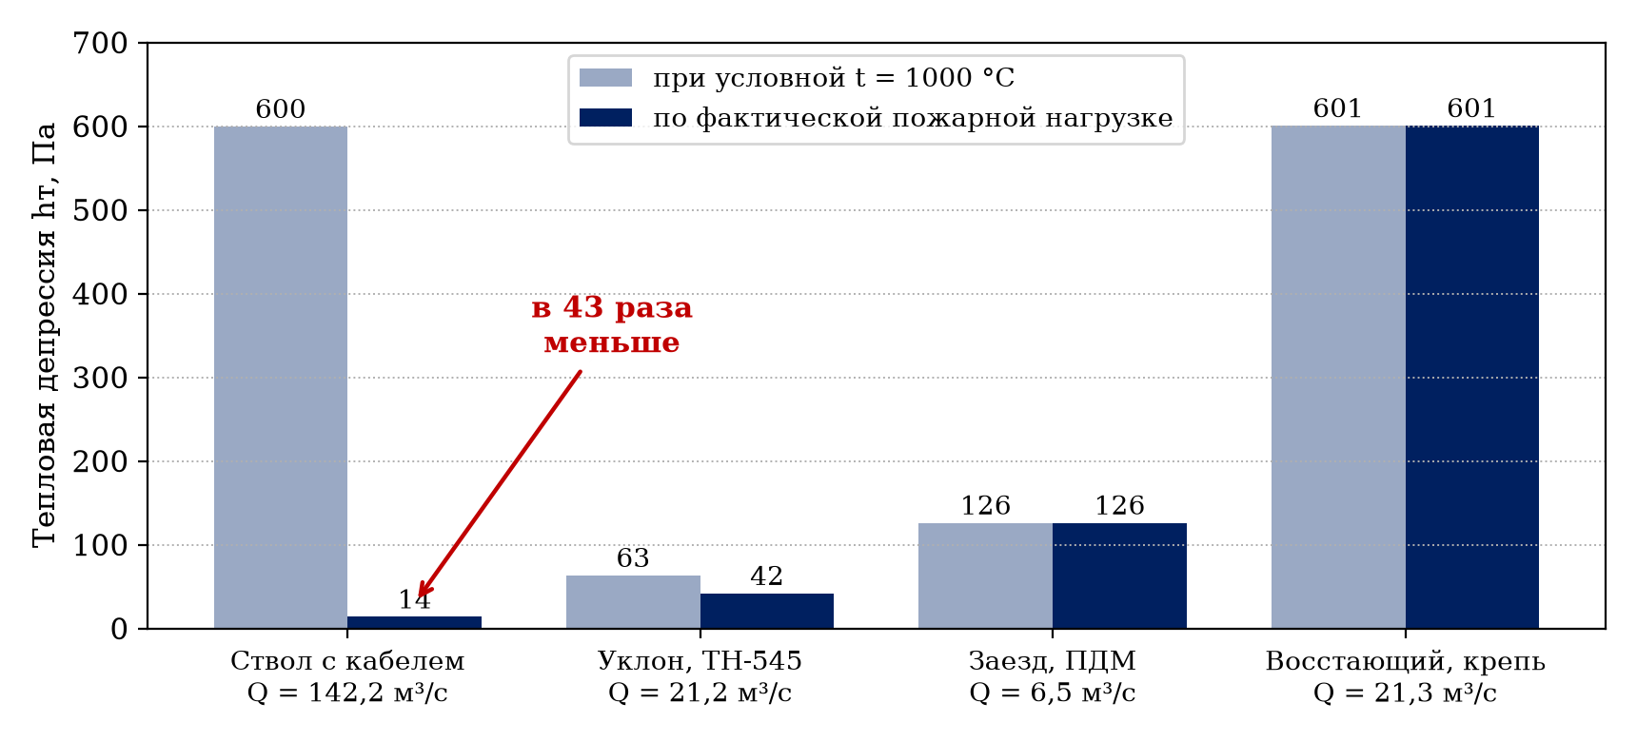
Тепловая депрессия: условная температура и расчет по нагрузке
■ Ствол с кабелем: 14 Па вместо 600 Па – условные 1000 °C ведут к ложному выводу о неустойчивости
■ Техника и крепь при малом расходе: результаты совпадают – опасность подтверждена

Slide 7
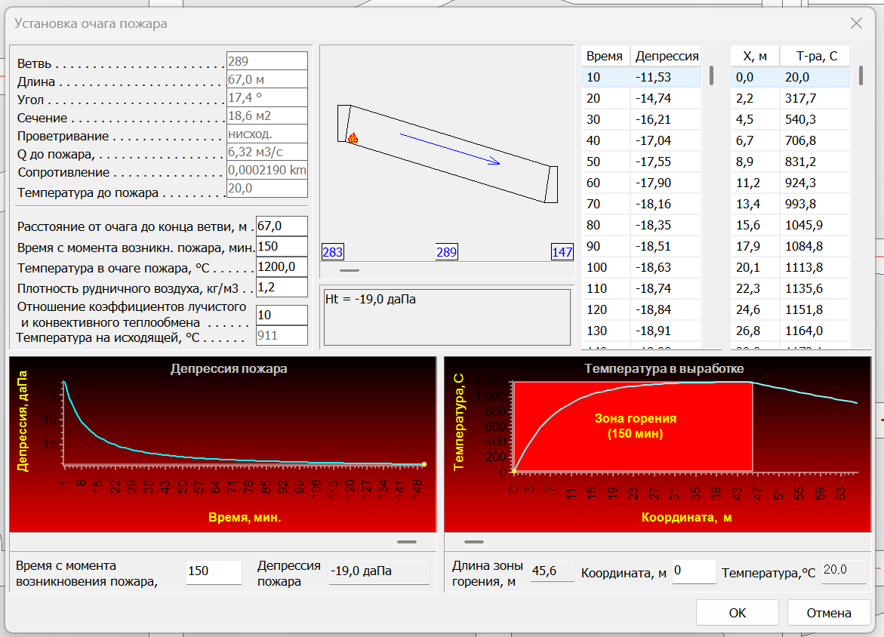
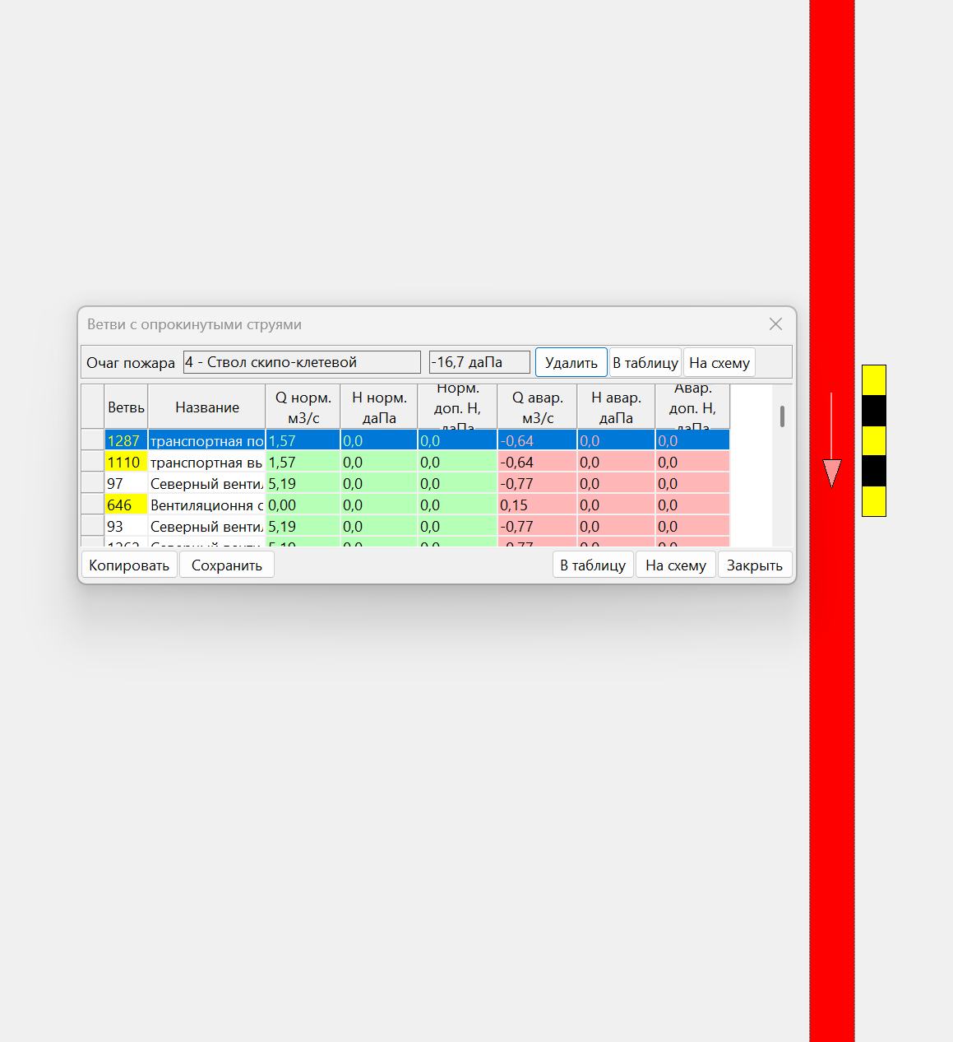
Акт проверки устойчивости: результаты по выработкам
Горение техники, ветвь 289 (N = 10,7 МВт)
НЕУСТОЙЧИВО
Горение кабеля, ствол, ветвь 4 (N = 0,96 МВт)
Меры – только там, где опасность подтверждена: вентиляционная перемычка R = 0,024 кМюрг в ветвях 685 и 774
УСТОЙЧИВО

Slide 8
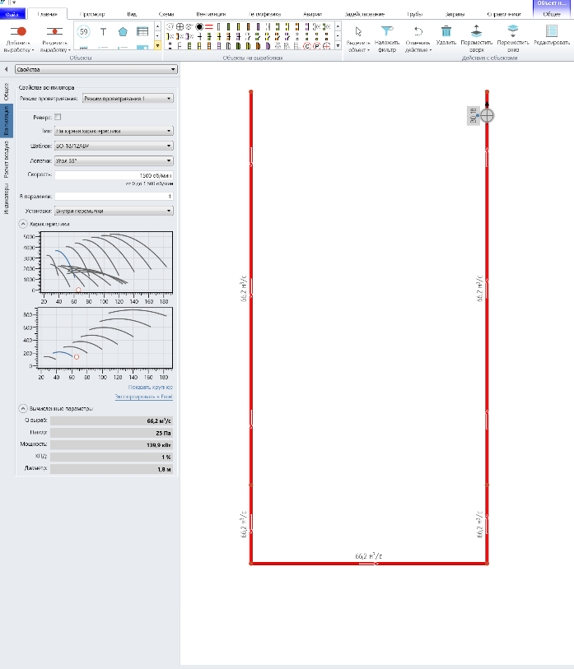
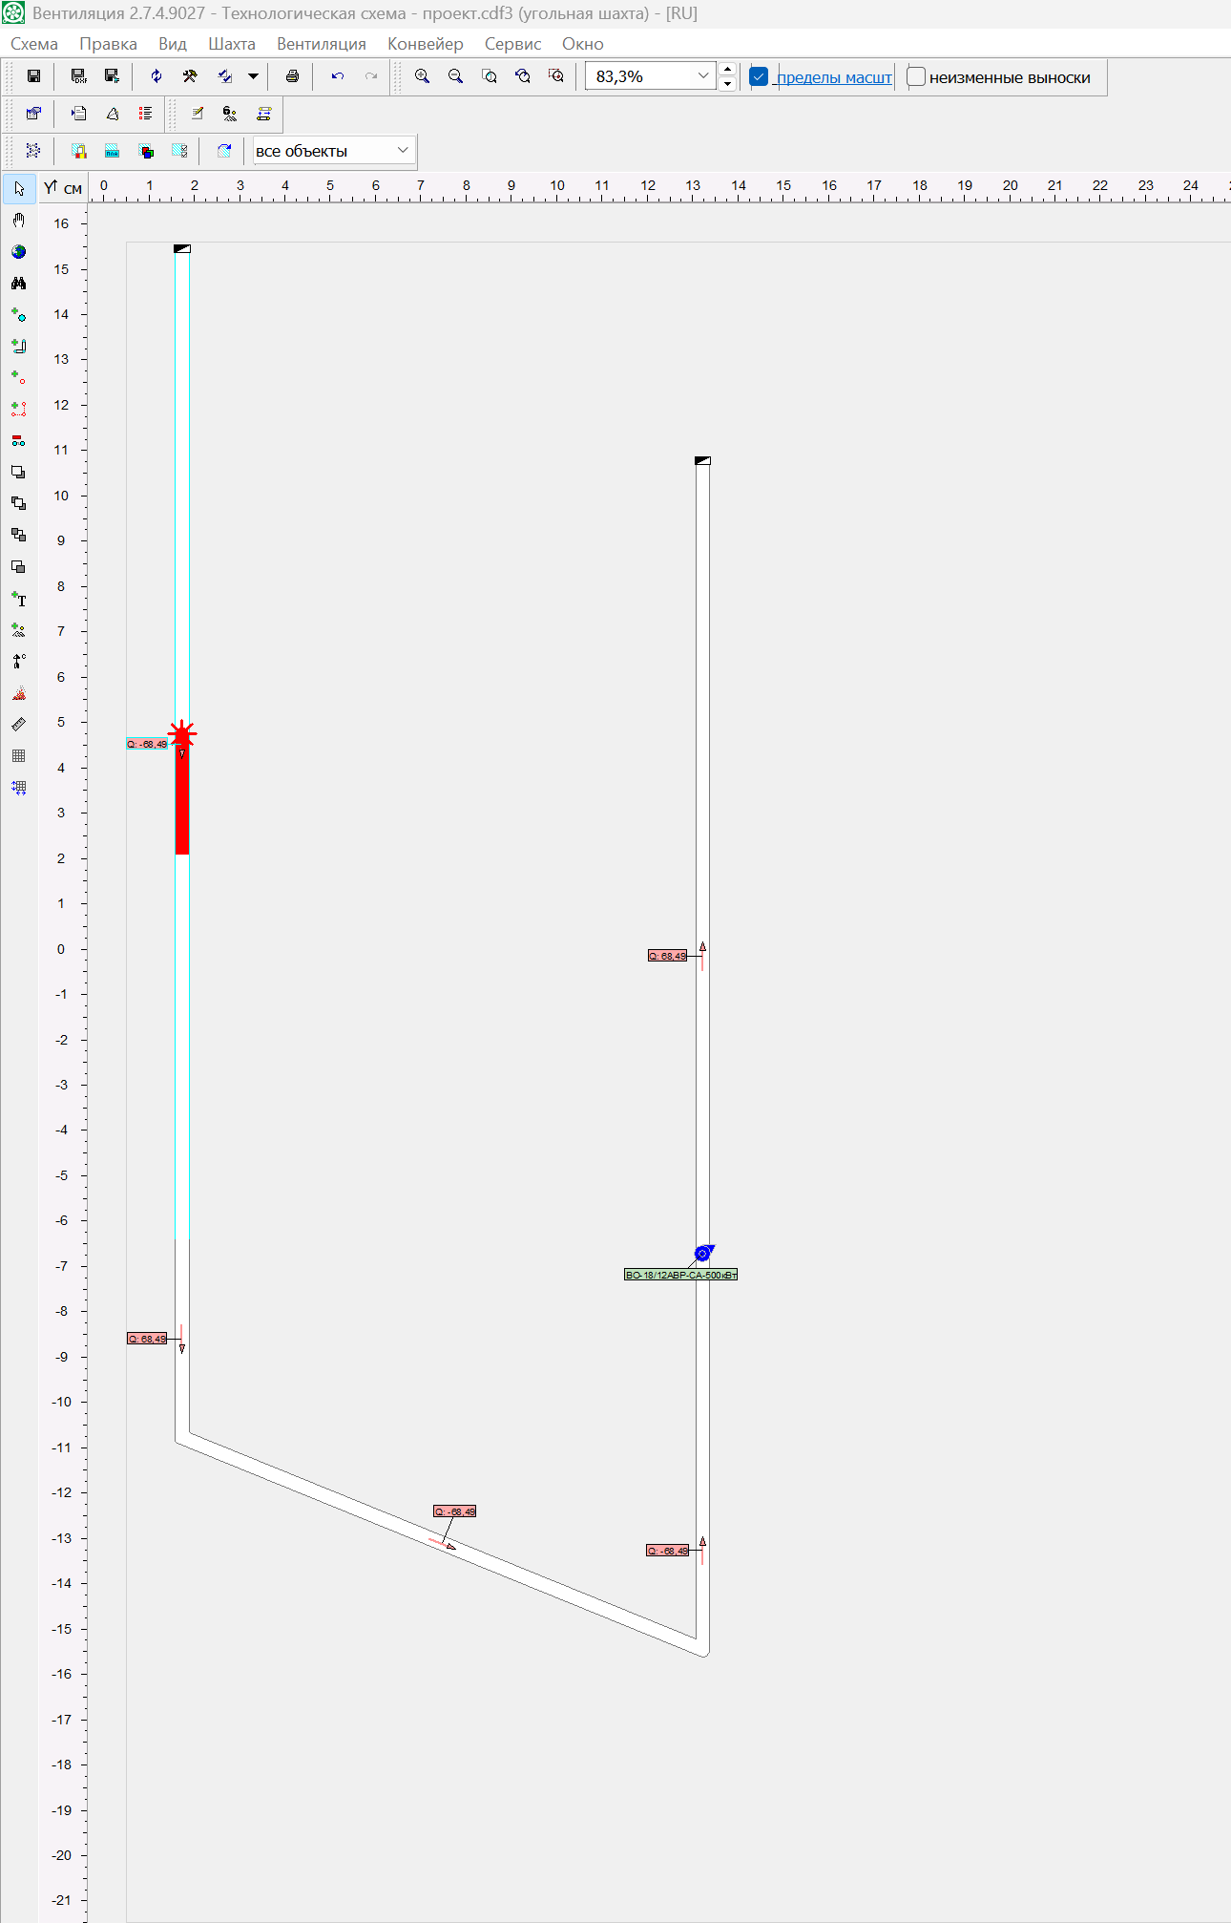
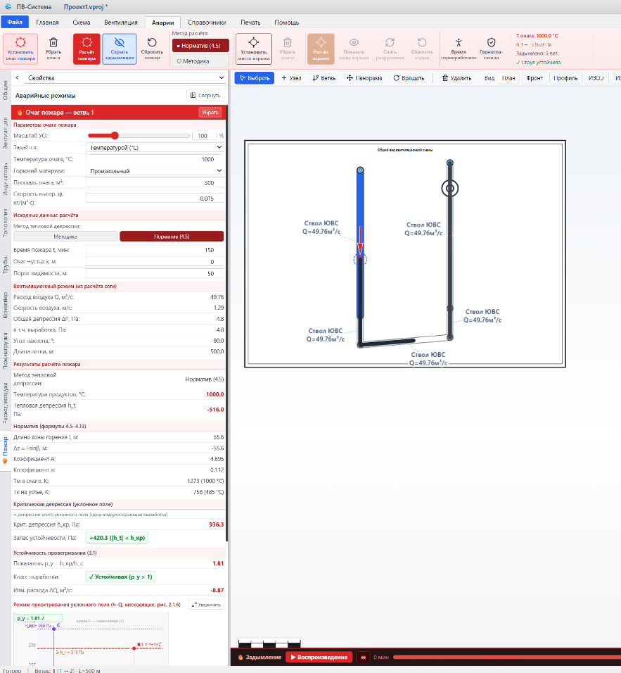
Сравнение программных комплексов на одной простой сети
«АэроСеть»
«Вентиляция»
«ПВ-Система»
68,2 → 38,3…71,7 м³/с
68,49 → 70,03 м³/с
58,63 → 49,76 м³/с
зависит от алгоритма
на пожар почти не реагирует
hт = 516 Па, hкр = 936 Па, pу = 1,81
Два ствола, соединенные выработкой, вентилятор, пожар в нисходящем стволе. Разные модели пожара – разные выводы: акт должен раскрывать исходные данные и формулы

Slide 9
Выводы
1
Температуру пожара следует рассчитывать по фактической нагрузке и расходу воздуха в каждой выработке, а не задавать постоянной
2
Условные 1000 °C завышают тепловую депрессию в выработках с большим расходом и малой нагрузкой – более чем в 40 раз
3
Расчет по нагрузке сосредотачивает меры на действительно опасных выработках: техника и деревянная крепь при малом расходе
4
Порядок реализован в ПК «ПВ-Система» и применяется при подготовке актов проверки устойчивости к ПМЛЛПА
Дальнейшая работа: учет нестационарности пожара и сопоставление расчетов с данными депрессионных съемок

Slide 10
СПАСИБО
ЗА ВНИМАНИЕ!
Ипатов Сергей Геннадьевич
филиал «Копейский ВГСО» ФГУП «ВГСЧ»

